Slide 1
01
KHỞI ĐỘNG

Slide 2
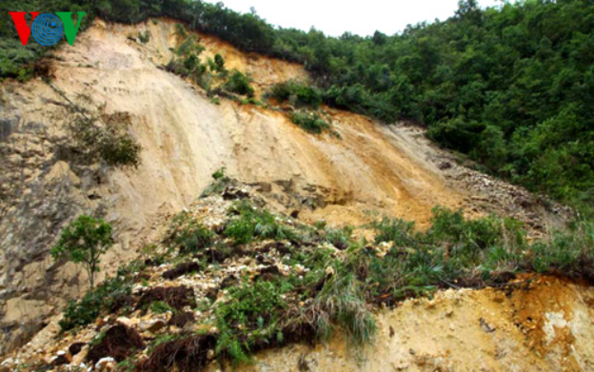
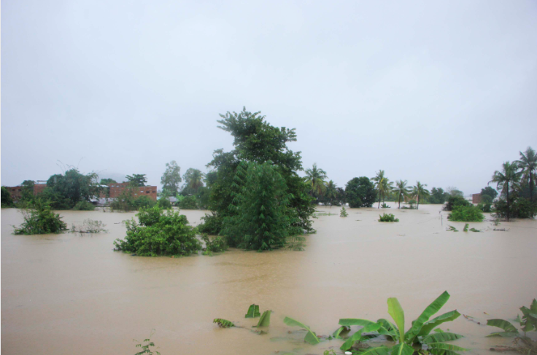
Hoạt động mở đầu
Quan sát những hình ảnh sau
Lũ lụt
Sạt lở
Các hình ảnh trên thể hiện về vấn đề gì?
Và trả lời câu hỏi: Rừng có tác động như thế nào đến đời sống của con người?
Ở Việt Nam có những loại rừng nào?

Slide 3
Hoạt động mở đầu
Hôm nay chúng ta sẽ tìm hiểu kỹ hơn về rừng ở Việt Nam

Slide 4
BÀI 7 – Tiết 14
RỪNG Ở VIỆT NAM

Slide 5
RỪNG Ở VIỆT NAM
1
VAI TRÒ CỦA RỪNG
MỘT SỐ LOẠI RỪNG PHỔ BIẾN Ở VIỆT NAM
2

Slide 6
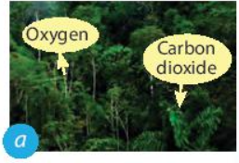
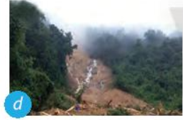
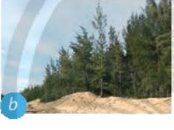
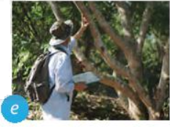
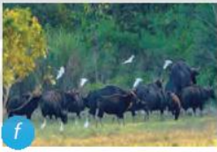
1. VAI TRÒ CỦA RỪNG
Quan sát hình 6.1 (Thảo luận theo nhóm cặp) và cho biết vai trò của rừng
Cải tạo môi trường, hấp thụ khí carbon dioxie, bụi trong không khí và thải ra khí oxygen, giúp điều hòa khí hậu
Rừng ngăn cản, làm giảm tốc độ của dòng chảy bề mặt của nước mưa, từ đó giúp bảo vệ độ phì nhiêu của đất, hạn chế các hiện tượng xói mòn, sạt lở đất, lũ lụt.
Chắn gió, chống cát di động ven biển, che chở cho vùng đất phía trong đất liền
Phục vụ nghiên cứu khoa học
Cung cấp nguyên liệu cho sản xuất các vật dụng cần thiết cho con người
Bảo tồn thiên nhiên, động vật và thực vật

Slide 7
1. VAI TRÒ CỦA RỪNG
Hãy kể tên những ngành sản xuất sử dụng nguyên liệu từ rừng
+ Ngành chế biến gỗ và sản xuất sản phẩm từ gỗ: ngành mộc, xây dựng...
+ Ngành chế biến hương liệu và tinh dầu. (từ các bộ phận của cây:hoa, lá, cành, thân..) như mùi hương của mỹ phẩm, nước hoa...
+ Ngành chế biến và cung cấp dược liệu, thuốc: dùng các loại nấm như linh chi, các vị thuốc bắc, thuốc nam..
+ Ngành chế biến nhựa để sản xuất keo.

Slide 8
1. VAI TRÒ CỦA RỪNG
Rừng có vai trò quan trọng đối với đời sống và sản xuất
- Với chức năng quang hợp của cây xanh, rừng cung cấp khí oxygen cho con người và động vật, thu nhận khí carbon dioxide giúp không khí trong lành và góp phần điều hòa khí hậu;
- Rừng ven biển chắn gió, chống cát di động ven biển, che chở cho vùng đất phía trong đất liền;
- Rừng ngăn cản làm giảm tốc độ của dòng chảy bề mặt của nước mưa, từ đó giúp bảo vệ độ phì nhiêu của đất, hạn chế các hiện tượng xói mòn, sạt lở đất, lũ lụt;
- Rừng cung cấp nguyên liệu cho sản xuất và phục vụ nghiên cứu khoa học.

Slide 9
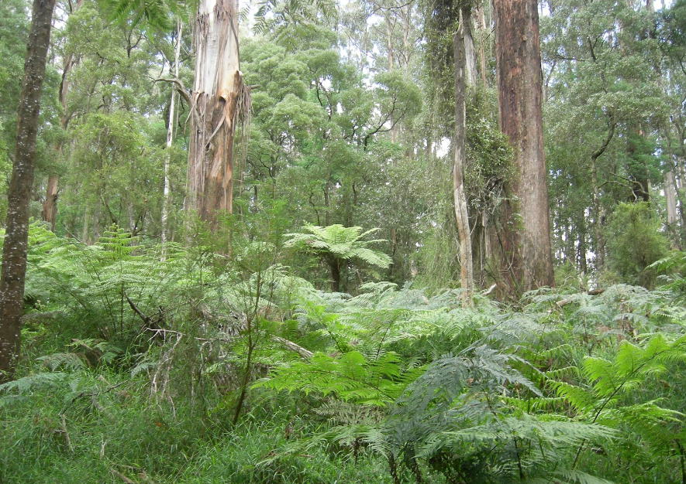
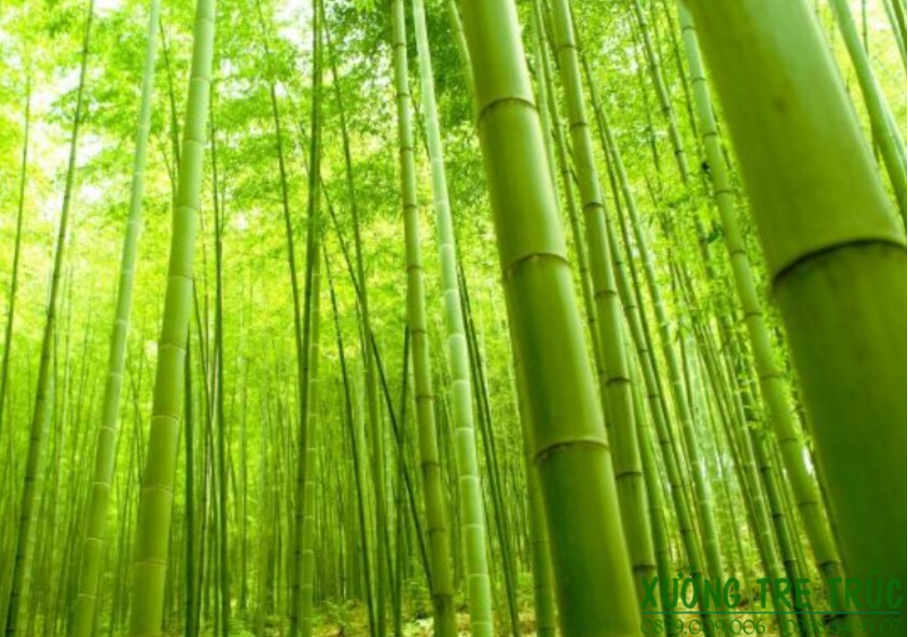
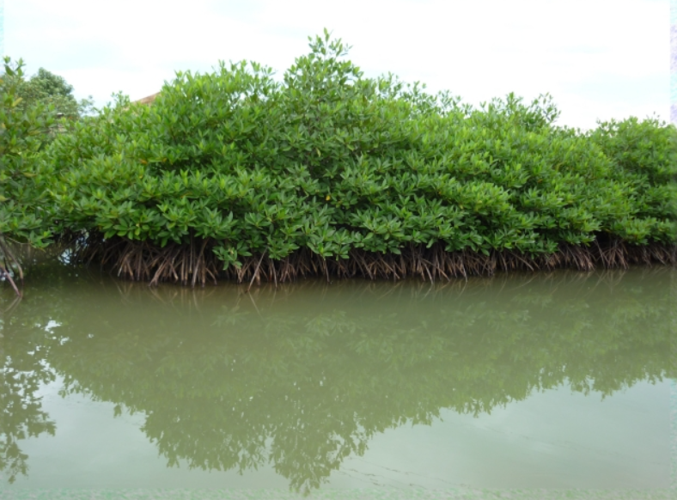
2. MỘT SỐ LOẠI RỪNG PHỔ BIẾN Ở VIỆT NAM
a) Phân loại rừng
Quan sát hình 6.2 và gọi tên đặc điểm của rừng
Rừng nguyên sinh
Rừng tre nứa
Rừng ngập nước

Slide 10
2. MỘT SỐ LOẠI RỪNG PHỔ BIẾN Ở VIỆT NAM
a) Phân loại rừng
Rừng trong tự nhiên rất đa dạng và được phân loại theo nhiều cách như:
+ Phân loại theo nguồn gốc hình thành: rừng tự nhiên (rừng nguyên sinh, rừng thứ sinh), rừng trồng (rừng trồng mới, rừng trồng lại,...);
+ Phân loại theo loài cây: rừng tràm, rừng thông, rừng tre nứa,...;
+ Phân loại theo trữ lượng: rừng rất giàu, rừng giàu, rừng trung bình, rừng nghèo, rừng chưa có trữ lượng,...;
+ Phân loại theo điều kiện lập địa: rừng núi đất, rừng núi đá, rừng ngập nước, rừng đất cát.

Slide 11
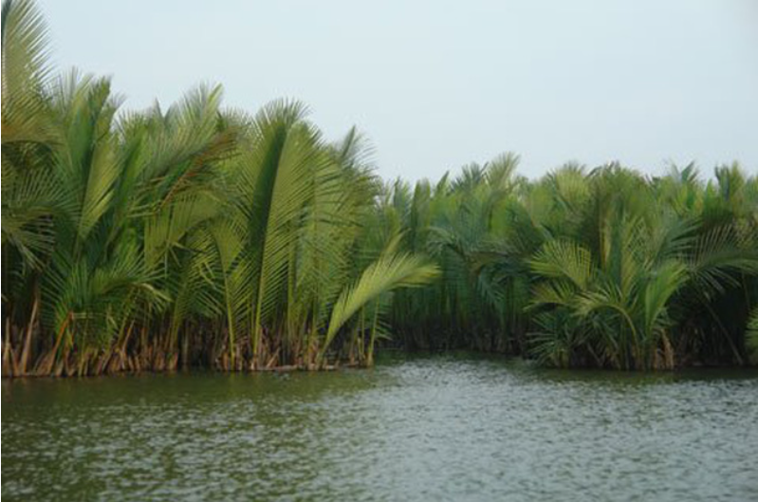
2. MỘT SỐ LOẠI RỪNG PHỔ BIẾN Ở VIỆT NAM
Quan sát hình 6.3 và gọi tên rừng trong hình 6.3
Rừng cây dừa (gọi theo loài cây)
Rừng ngập nước (gọi theo điều kiện lập địa)

Slide 12
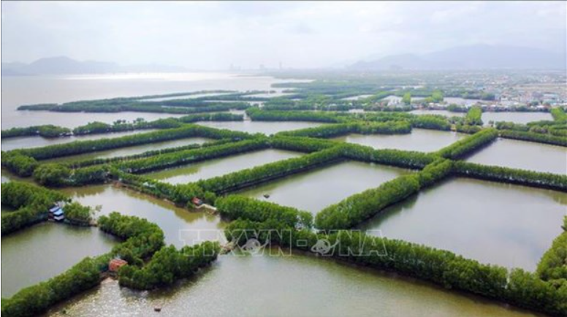
2. MỘT SỐ LOẠI RỪNG PHỔ BIẾN Ở VIỆT NAM
Tại địa phương em ở có những loại rừng nào? Hãy kể tên rừng ở Việt Nam mà em biết.
Ở địa phương em có: Rừng ngập mặn Cồn Chim – Tỉnh Bình Định

Slide 13
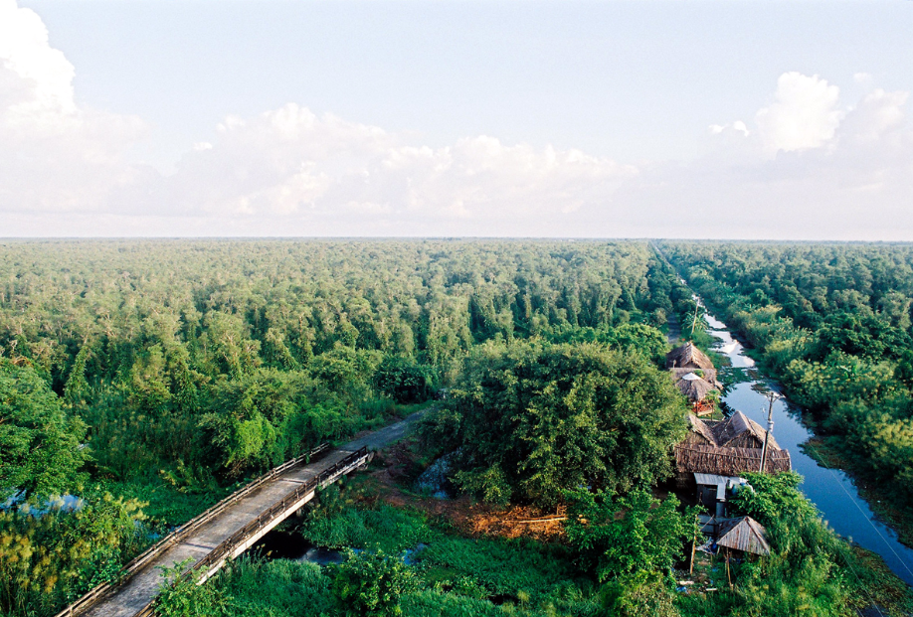
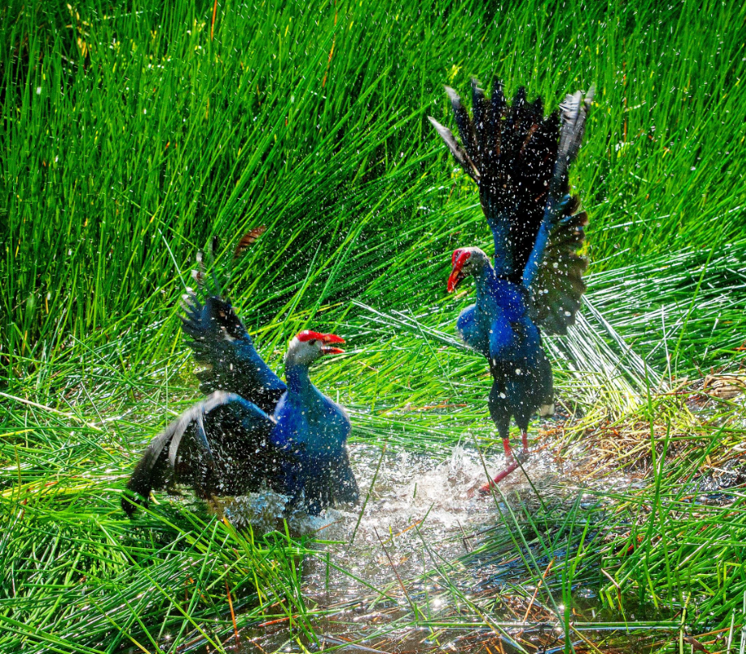
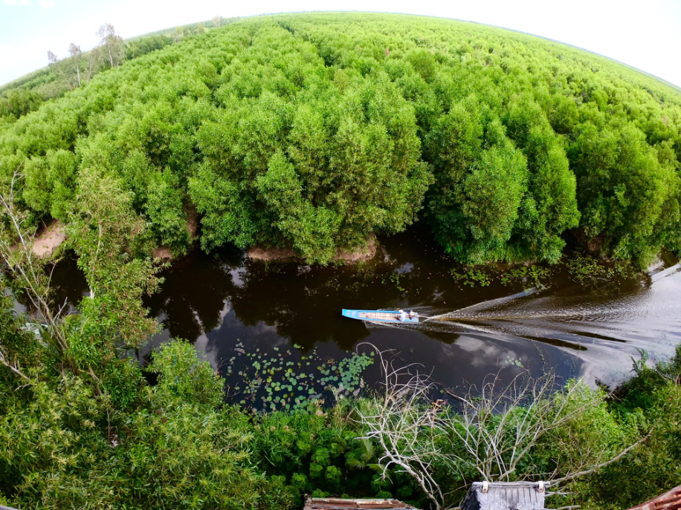
2. MỘT SỐ LOẠI RỪNG PHỔ BIẾN Ở VIỆT NAM
* Một số loại rừng ở Việt Nam mà em biết:
+ Rừng U Minh - Cà Mau, Kiên Giang.

Slide 14
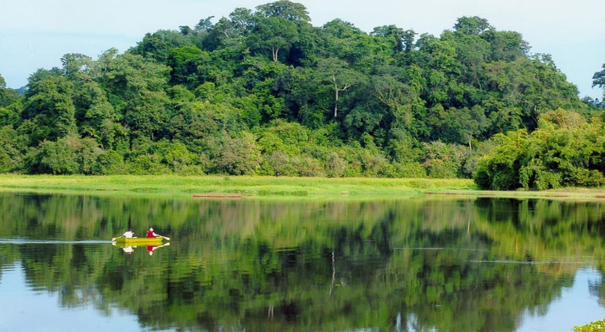
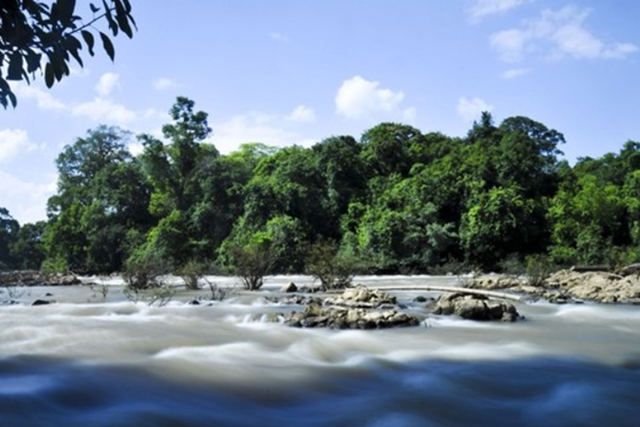
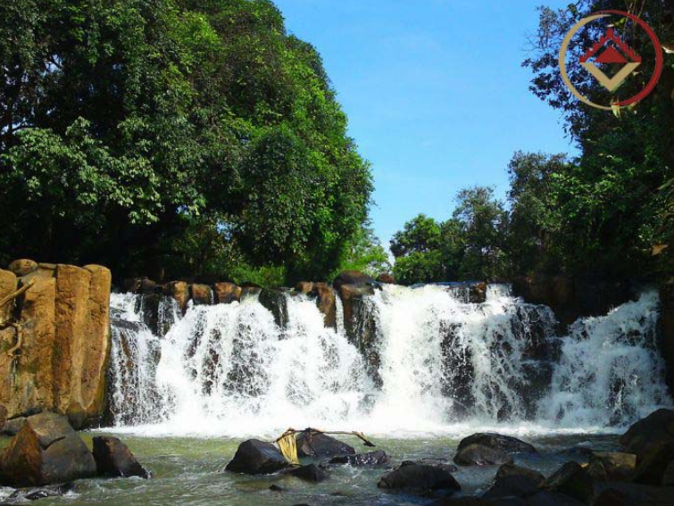
2. MỘT SỐ LOẠI RỪNG PHỔ BIẾN Ở VIỆT NAM
* Một số loại rừng ở Việt Nam mà em biết:
+ Rừng Nam Cát Tiên - Đồng Nai, Bình Phước, Lâm Đồng.

Slide 15
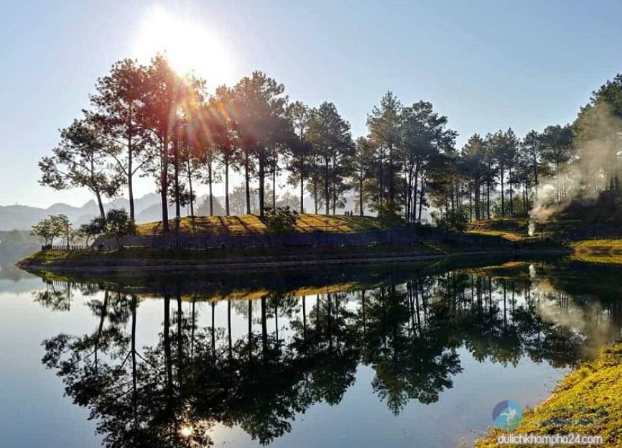
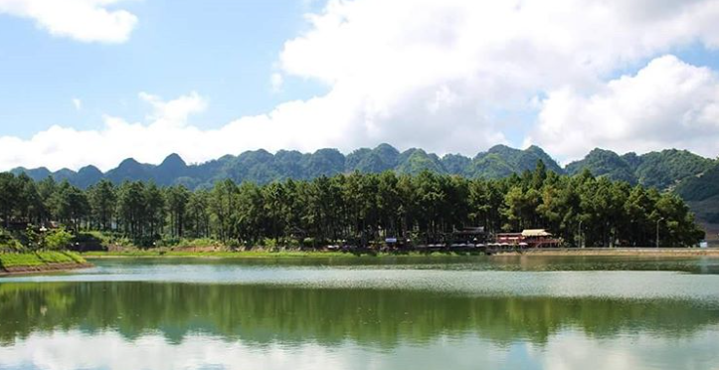
2. MỘT SỐ LOẠI RỪNG PHỔ BIẾN Ở VIỆT NAM
* Một số loại rừng ở Việt Nam mà em biết:
+ Rừng thông Bản áng - Mộc Châu, Sơn La

Slide 16
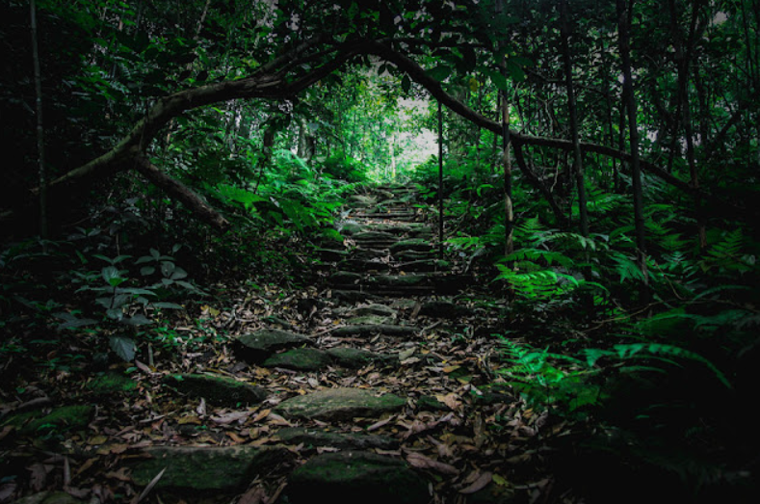
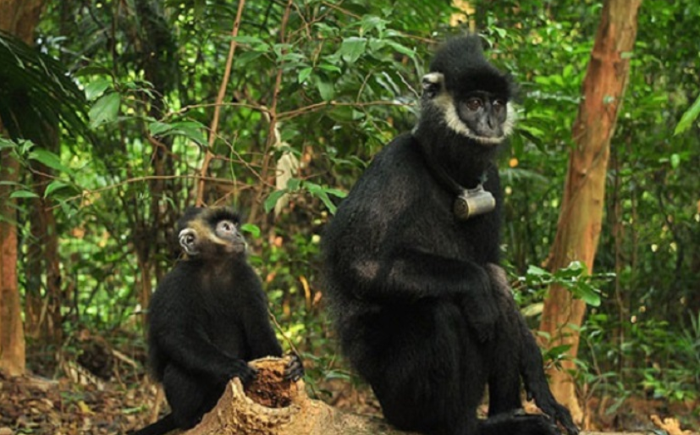
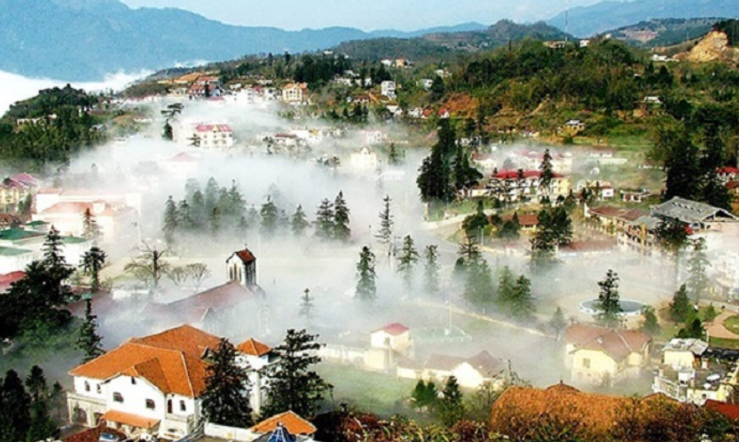
2. MỘT SỐ LOẠI RỪNG PHỔ BIẾN Ở VIỆT NAM
* Một số loại rừng ở Việt Nam mà em biết:
+ Rừng nguyên sinh Tam Đảo - Vĩnh Phúc

Slide 17
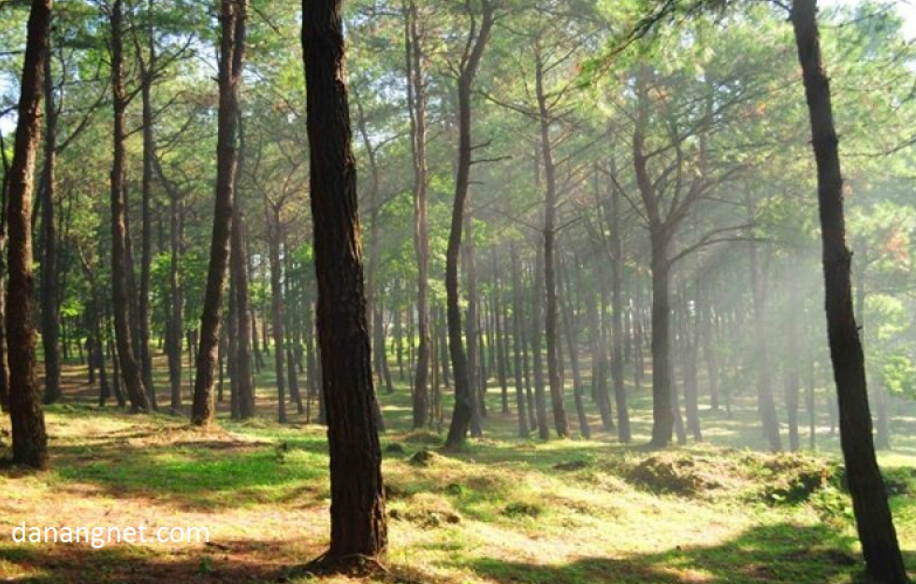
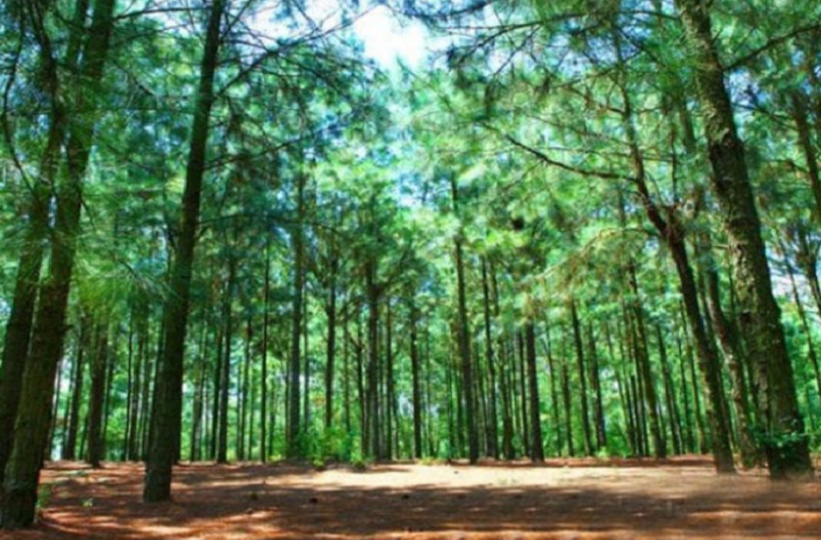
2. MỘT SỐ LOẠI RỪNG PHỔ BIẾN Ở VIỆT NAM
* Một số loại rừng ở Việt Nam mà em biết:
+ Rừng thông Bồ Bồ - Quảng Nam

Slide 18
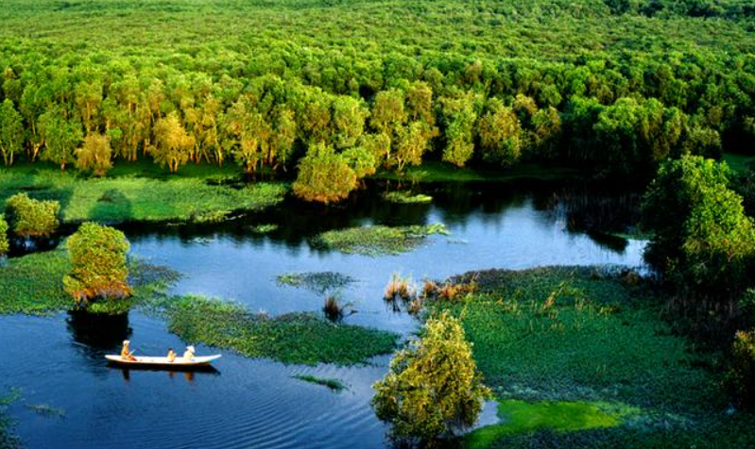
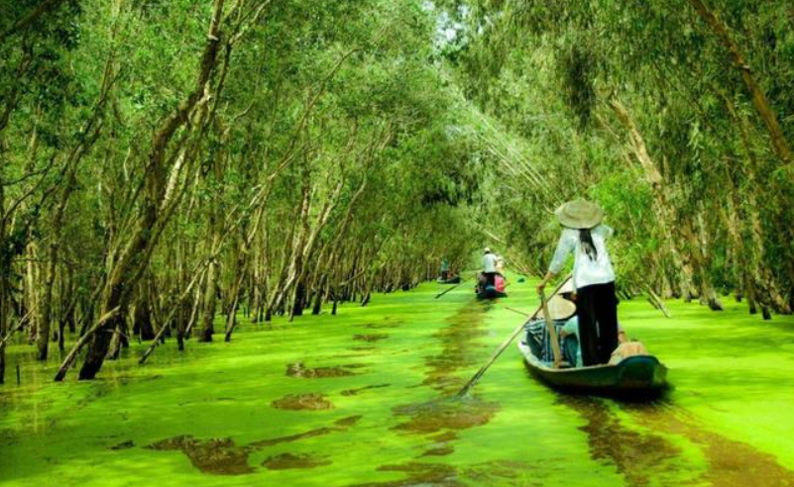
2. MỘT SỐ LOẠI RỪNG PHỔ BIẾN Ở VIỆT NAM
* Một số loại rừng ở Việt Nam mà em biết:
+ Rừng tràm Trà Sư - An Giang

Slide 19
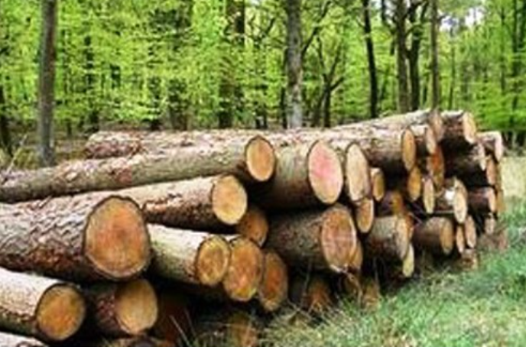
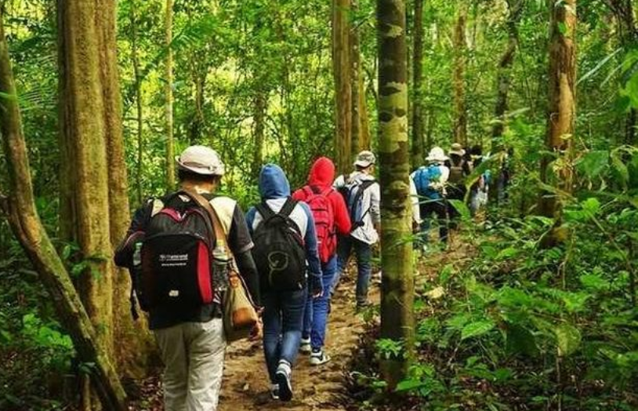
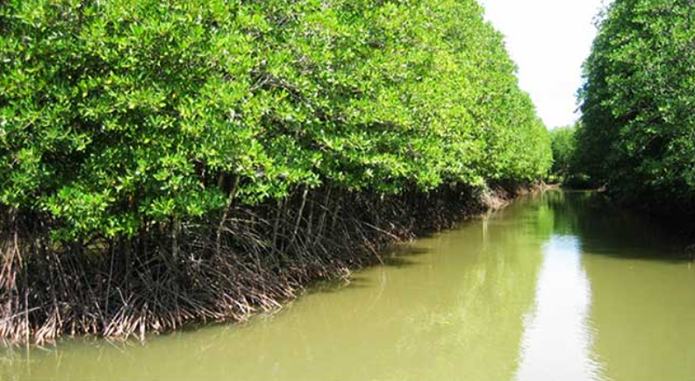
2. MỘT SỐ LOẠI RỪNG PHỔ BIẾN Ở VIỆT NAM
b) Nhiệm vụ của từng loại rừng
Quan sát hình 6.4 và cho biết: Hình 6.4 cho thấy rừng giúp ích cho môi trường và đời sống con người như thế nào?

Slide 20
2. MỘT SỐ LOẠI RỪNG PHỔ BIẾN Ở VIỆT NAM
b) Nhiệm vụ của từng loại rừng
Quan sát hình 6.4 và cho biết: Hình 6.4 cho thấy rừng giúp ích cho môi trường và đời sống con người như thế nào?
Rừng sử dụng để phục vụ cho ngành khai thác và sản xuất gỗ

Slide 21
2. MỘT SỐ LOẠI RỪNG PHỔ BIẾN Ở VIỆT NAM
b) Nhiệm vụ của từng loại rừng
Quan sát hình 6.4 và cho biết: Hình 6.4 cho thấy rừng giúp ích cho môi trường và đời sống con người như thế nào?
Rừng phục vụ du lịch, bảo vệ di tích lịch sử, nghiên cứu khoa học, bảo tồn nguồn gene sinh vật rừng, rừng nguyên sinh

Slide 22
2. MỘT SỐ LOẠI RỪNG PHỔ BIẾN Ở VIỆT NAM
b) Nhiệm vụ của từng loại rừng
Quan sát hình 6.4 và cho biết: Hình 6.4 cho thấy rừng giúp ích cho môi trường và đời sống con người như thế nào?
Rừng bảo vệ đất, bảo vệ nguồn nước, chống xói mòn, chống sa mạc hóa, hạn chế lũ lụt

Slide 23
2. MỘT SỐ LOẠI RỪNG PHỔ BIẾN Ở VIỆT NAM
b) Nhiệm vụ của từng loại rừng
+ Rừng sản xuất: được trồng chủ yếu để khai thác gỗ và các lâm sản ngoài gỗ
+ Rừng đặc dụng: chủ yếu được sử dụng để bảo tồn nguồn gene sinh vật rừng, rừng nguyên sinh; nghiên cứu khoa học, bảo vệ di tích lịch sử - văn hóa và phục vụ du lịch.
+ Rừng phòng hộ: được sử dụng để bảo vệ đất, chống xói mòn, chống sa mạc hóa, hạn chế lũ lụt

Slide 24
03
LUYỆN TẬP, THỰC HÀNH

Slide 25
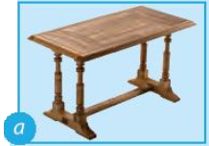
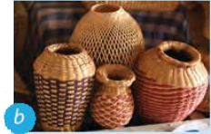
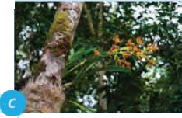
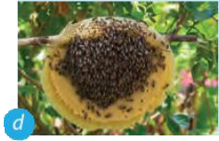
Câu 1
Quan sát hình 6.5 và kể tên những sản phẩm thu được từ rừng phục vụ đời sống
Bàn gỗ (Đồ gỗ)
Giỏ mây tre đan (Các sản phẩm từ mây tre đan)
Hương hoa lan (Các loại tinh dầu chiết xuất từ bộ phận của cây)
Mật ong (Sản phẩm cho thực phẩm có nguồn gốc đông vật)

Slide 26
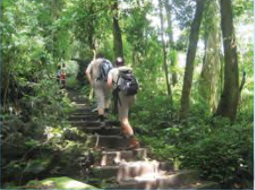
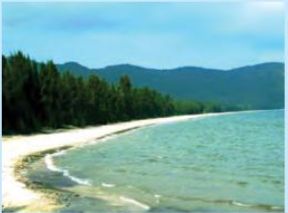
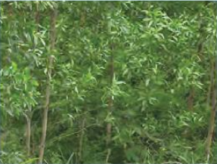
Câu 2
Hãy nêu mục đích sử dụng của các loại rừng thể hiện ở hình 6.6, 6.7 và 6.8
Rừng đặc dụng
Rừng phòng hộ
Rừng sản xuất

Slide 27
04
VẬN DỤNG

Slide 28
VẬN DỤNG
Câu hỏi: Rừng giúp ích như thế nào cho cuộc sống của gia đình em và người dân địa phương nơi em sinh sống?
Trả lời: Rừng giúp ích cho cuộc sống gia đình em và người dân địa phương nơi em sinh sống: bảo vệ cảnh quan, bảo vệ môi trường, chức năng phòng hộ,…

Slide 29
1
Xem lại nội dung đã được học
HƯỚNG DẪN VỀ NHÀ
2
Học thuộc phần ghi nhớ
DẶN DÒ
Đọc phần “Có thể em chưa biết”
3
Xem trước bài mới: Bài 7. Trồng chăm sóc và bảo vệ rừng
4

Slide 30
THANK YOU!
Chúc các con học tốt!

